Slide 1







LỊCH SỬ VÀ ĐỊA LÍ:
BÀI 15: DÂN CƯ VÀ HOẠT ĐỘNG SẢN XUẤT
Ở VÙNG BẮC TRUNG BỘ
VÀ NAM TRUNG BỘ
( Tiết 1)

Slide 2



KHỞI ĐỘNG
KHỞI ĐỘNG

Slide 3
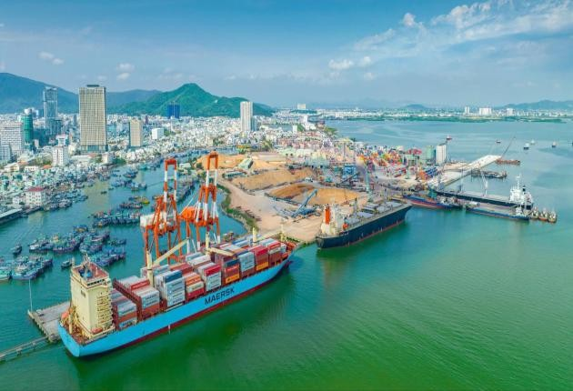
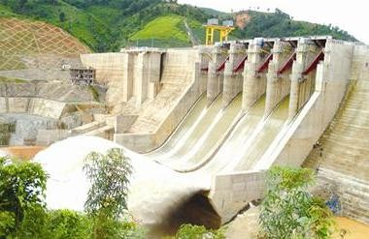
HS quan sát hình 1,2,3,4 và cho biết các hoạt động sản xuất của vùng Bắc Trung Bộ và Nam Trung Bộ:
Hình 1. Cảng Quy Nhơn (Gia Lai)
Hình 2. Nhà máy thủy điện
Đồng Nai 3 (Lâm Đồng)

Slide 4
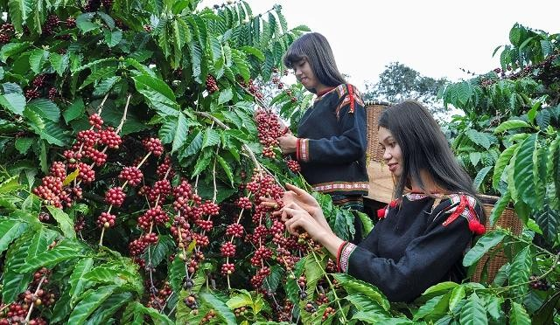
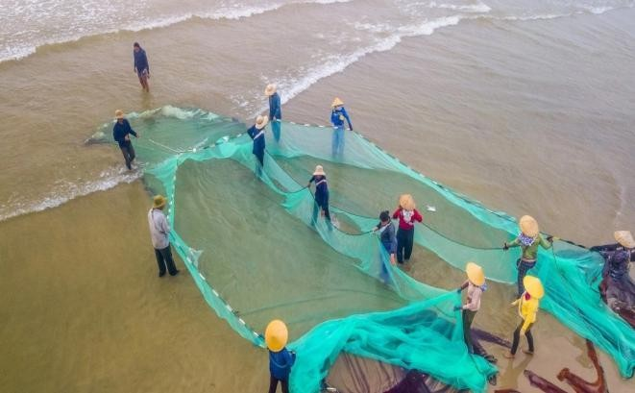
HS quan sát hình 1,2,3,4 và cho biết các hoạt động sản xuất của vùng Bắc Trung Bộ và Nam Trung Bộ:
Hình 3. Thu hoạch cà phê
Hình 4. Kéo lưới

Slide 5
KHÁM PHÁ
KHÁM PHÁ

Slide 6



Slide 7
PHIẾU BÀI TẬP: Đọc thầm thông tin mục 1 ở Tài liệu GV đã cung cấp và trả lời các câu hỏi sau: 1. Nêu tên một số dân tộc ở vùng Bắc Trung Bộ và Nam Trung Bộ. ..................................................................................................... 2. Cho biết dân cư vùng Bắc Trung Bộ và Nam Trung Bộ phân bố chủ yếu ở đâu. .....................................................................................................

Slide 8
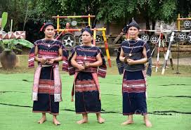
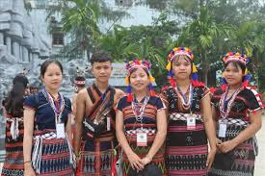
Một số dân tộc ở vùng Bắc Trung Bộ và Nam Trung Bộ
Dân tộc Ba-na
Dân tộc Cơ-tu

Slide 9
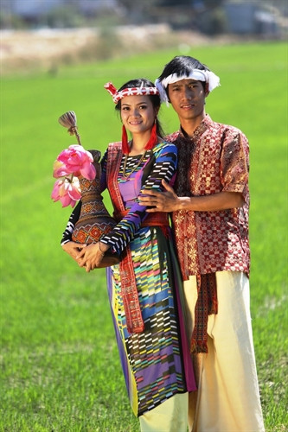
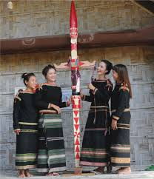
Dân tộc Chăm
Dân tộc Ê-đê

Slide 10
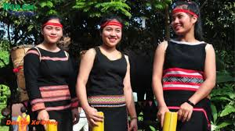
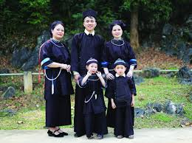
Dân tộc Xơ đăng
Dân tộc Nùng

Slide 11




- Vùng Bắc Trung Bộ và Nam Trung Bộ có nhiều dân tộc cùng sinh sống như: : Kinh, Pa Cô, Chăm, Ra Glai, Cơ Tu, Xơ Đăng, Hoa, Cơ Ho, Gia Rai, Ê Đê, Ba Na, Tày, Nùng,…
- Dân cư phân bố không đều, tập trung đông ở vùng đồng bằng, ven biển, vùng đồi núi phía tây dân cư phân bố thưa thớt hơn.

Slide 12





3. Một số hoạt động kinh tế biển
Nhận xét đường bờ biển của vùng biển miền Trung có tác động như thế nào đến phát triển kinh tế?
Đường bờ biển của vùng biển miền Trung dài và rộng lớn tạo điều kiện để phát triển kinh tế biển.

Slide 13

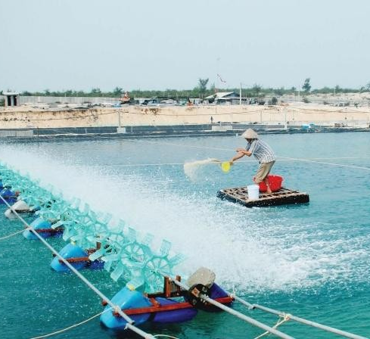
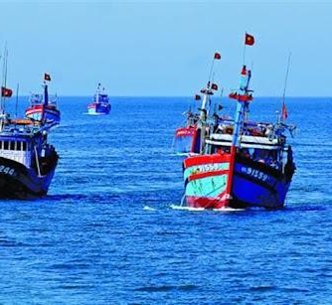
ĐÁNH BẮT VÀ NUÔI TRỒNG HẢI SẢN
Hình 5. Khai thác hải sản (Khánh Hòa)
Hình 6. Nuôi tôm trên cát (TP Huế)

Slide 14
PHIẾU BÀI TẬP 2: Quan sát hình 5,6 và đọc thông tin/Tài liệu hãy cho biết: Kể tên một số loại hải sản nổi tiếng ở Bắc Trung Bộ và Nam Trung Bộ? ................................................................................................................ 2. Người dân hiện nay đang đẩy mạnh loại hình đánh bắt hải sản nào? ................................................................................................................. 3. Vì sao ngư dân vùng Bắc Trung Bộ và Nam Trung Bộ tích cực tham gia đánh bắt và nuôi trồng hải sản? Khoanh tròn vào đáp án đúng. Vì để đánh bắt các loại hải sản quý, có giá trị cao. Vì đây là nguồn thu nhập chính giúp họ ổn định cuộc sống, phát triển kinh tế; đồng thời thông qua việc bám biển, họ cũng góp phần bảo vệ chủ quyền biển đảo của nước ta. Vì đây là nguồn thu nhập chính giúp họ ổn định cuộc sống, phát triển kinh tế.

Slide 15



KẾT LUẬN
Ngư dân vùng Bắc Trung Bộ và Nam Trung Bộ không chỉ khai thác và nuôi trồng hải sản để phát triển kinh tế, mà còn bám biển, góp phần bảo vệ chủ quyền biển đảo của Tổ quốc. Phát triển kinh tế biển giúp đời sống ngư dân cải thiện và làm cho khu vực ven biển ngày càng phát triển.

Slide 16


AI NHANH, AI ĐÚNG?

Slide 17





Câu 1 : Phần lớn dân cư vùng Bắc Trung Bộ và Nam Trung Bộ phân bố ở đâu?
Đồng bằng và ven biển
Miền núi
Trung tâm thành phố
Cả đồng bằng và miền núi

Slide 18
Câu 2: Loài tôm được nuôi nhiều nhất cả nước ta hiện nay là?
Tôm hùm xanh
Tôm hùm bông
Tôm rảo
Cả A và B

Slide 19
Câu 3: Kể tên một số dân tộc sống ở vùng Bắc Trung Bộ và Nam Trung Bộ.

Slide 20


